Slide 1
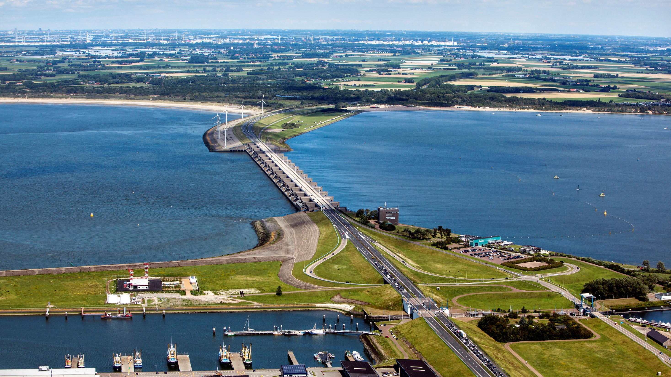
Welkom

Slide 2
Haringvlietsluizen: variabel onderhoud Werktuigbouwkundige -delen
8 November 2023

Slide 3
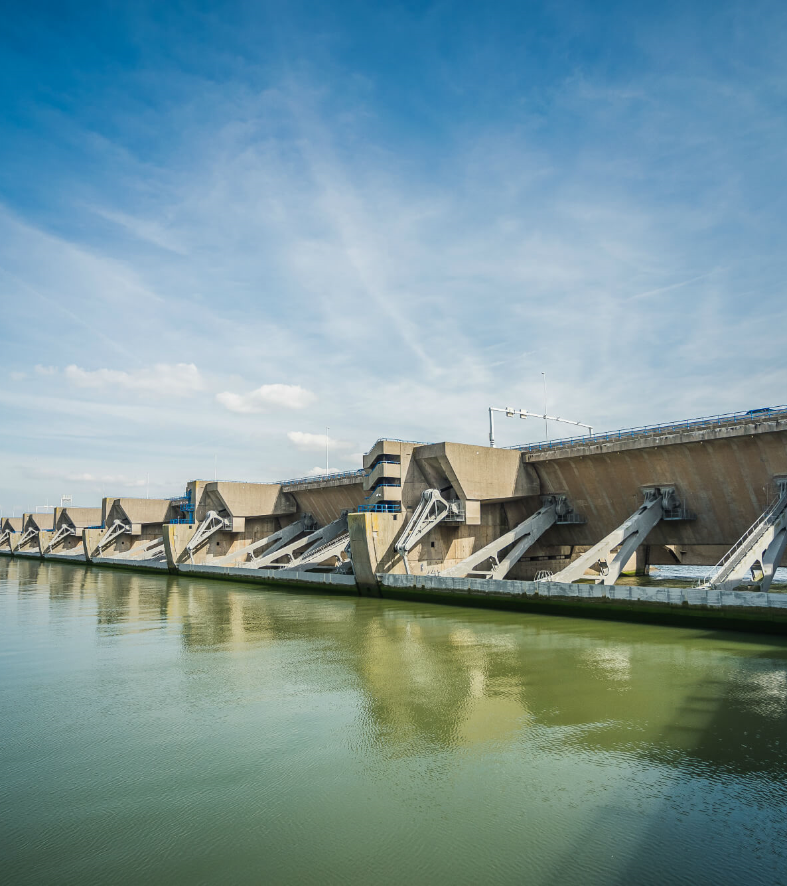
Programma
Wie is wie
Haringvlietsluizen in het kort
Scope
Contract en aanbesteding
Rondvragen
RWS BEDRIJFSVERTROUWELIJK

Slide 4
Wie is wie:
Portfoliomanager/OG: Erica de Jong
Projectmanager: Marc Villhaber
Contractmanager: Ghodrat Soltani
Omgevingsmanager: ?????
Objectdeskundige Martin
Technisch manager: Chu Hui Lin
Technisch adviseur: Bernd Grashof
Inkoopadviseur: Wietse Kroes

Slide 5
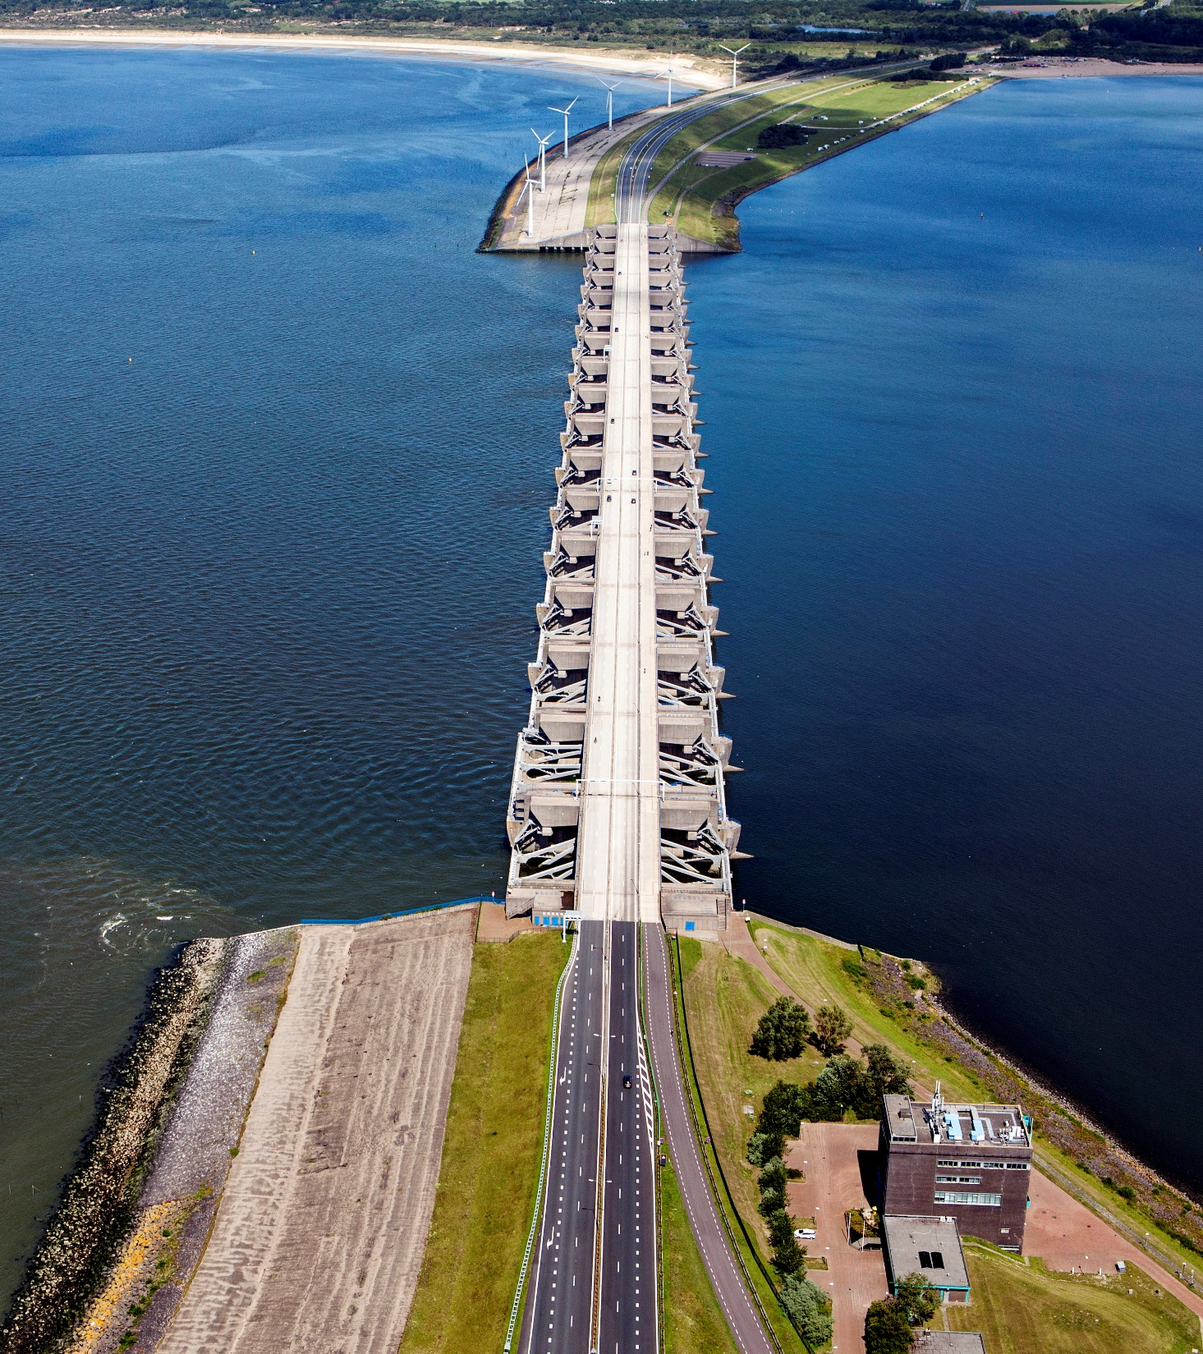
Historie en omgeving
Gebouwd tussen 1956-1970
1 km lang
17 spuiopeningen
34 schuiven 56,5 m breed
Rijksmonument sinds 2017
Stormvloedkering
Goereesesluis voor scheepvaart
RWS – in het kort

Slide 6
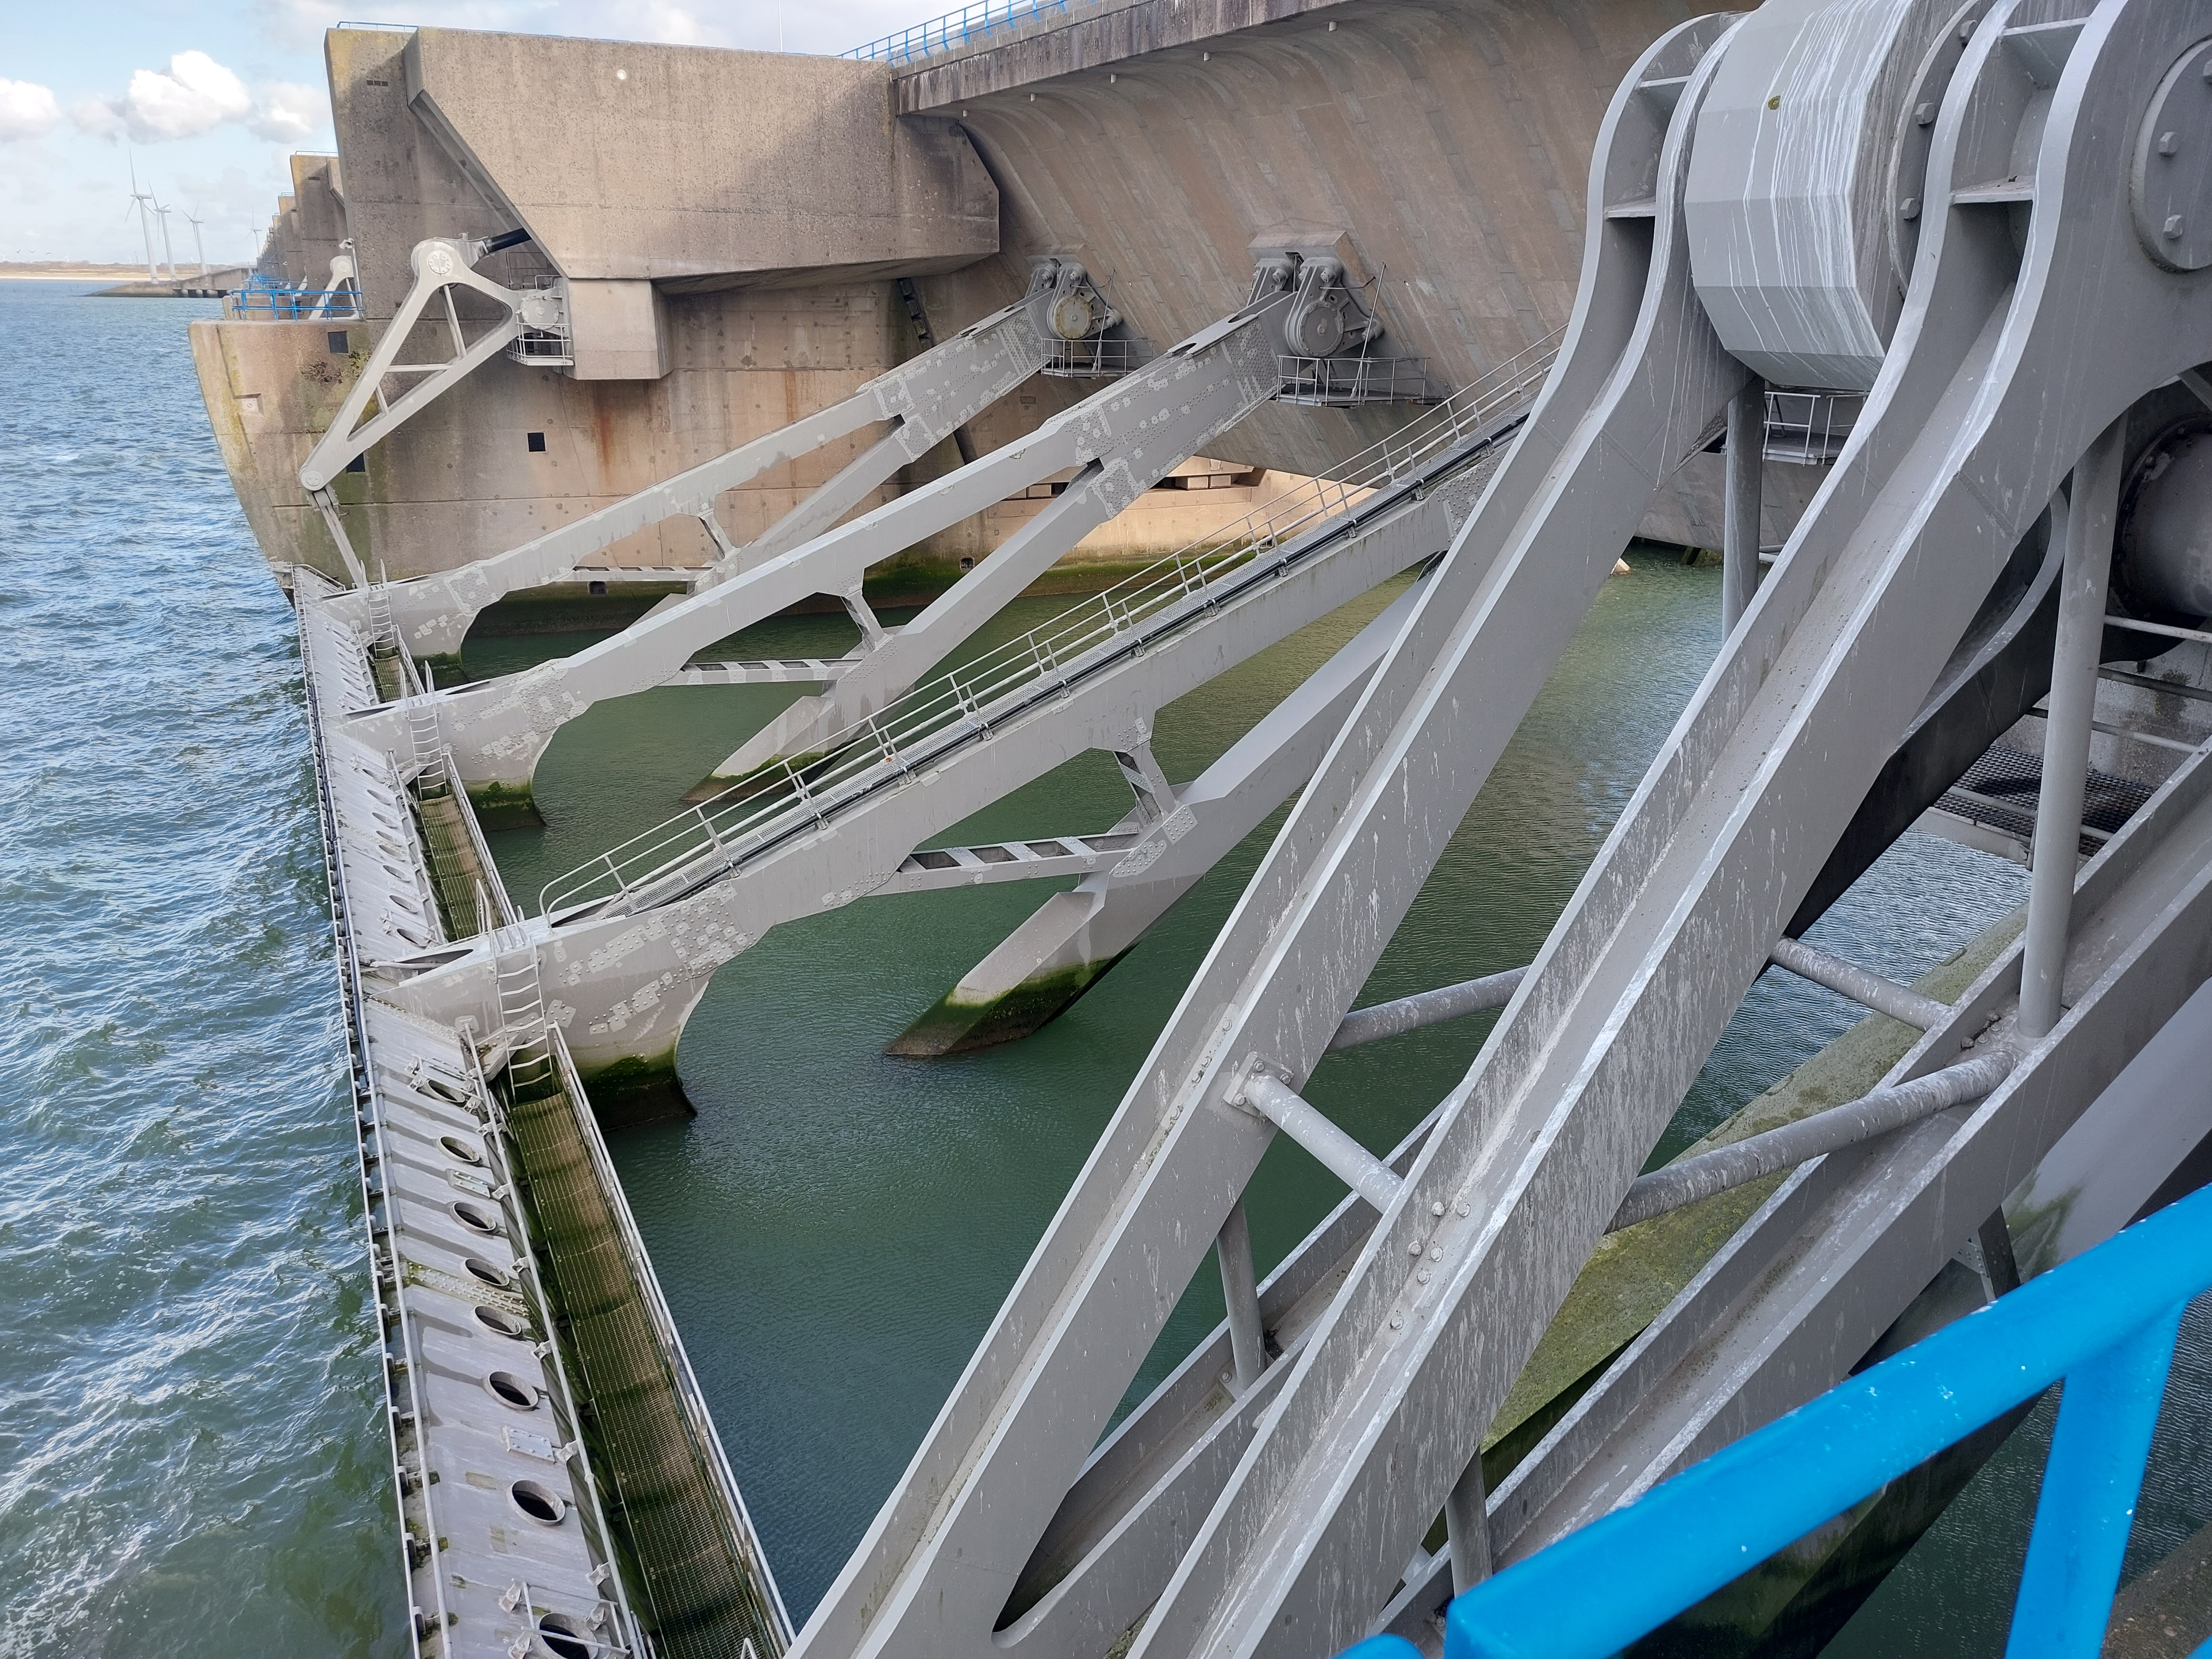
Functies van de Haringvlietsluizen
  Het achterland beschermen tegen hoog zeewater.
  Het keren van zeewater en spuien van rivierwater.
  Waterpeilbeheer tot aan Moerdijk (minimale waterstand van +0 NAP).
RWS –in het kort

Slide 7
Project ambities
Veiligheid
  Geen ongevallen
Kwaliteit
  In 2035 zo goed als nieuw
  Tevreden stakeholders
Voorspelbaarheid
  Het project wil voorspelbaar zijn, in tijd en geld.

Slide 8
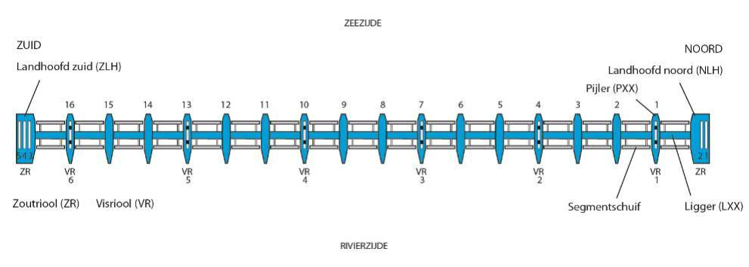
Scope

Slide 9
Objecten
Spuischuiven (34X)
Hydrauliek systeem (68x)
Draaipunten smeersysteem (272x oliesmeersysteem en 204x vetsmeersysteem)
Vis- en zoutriolen (1xVisriool en 2xzoutriool)
Bewegingswerk (2 per visriool en 2 per zoutriool)
Schuiven (2 per visriool en 2 per zoutriool)
Persluchtsysteem (1x)
Machinekamer (36x)
Staal (2 per visriool en 2 per zoutriool)
Beton

Slide 10
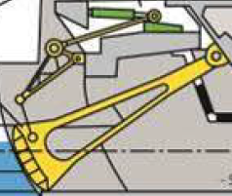
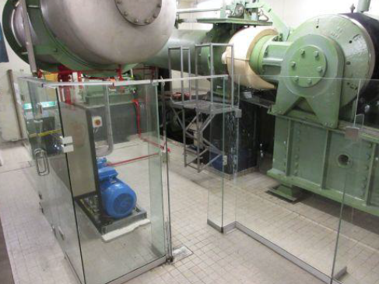
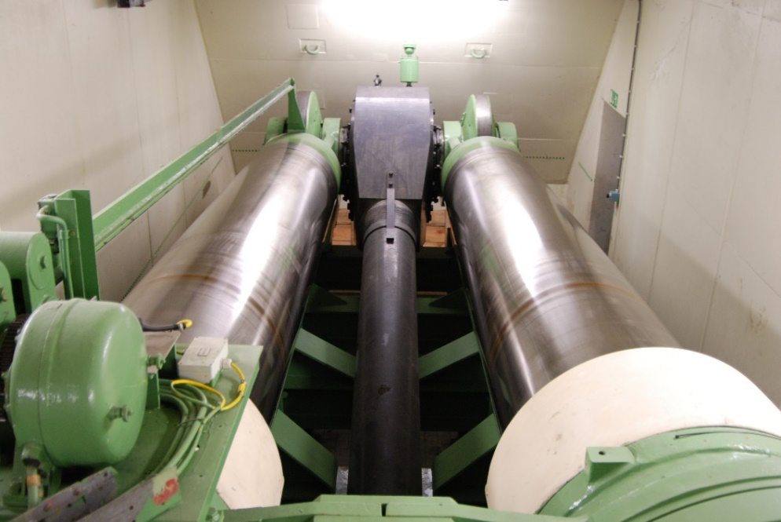
Scope (1): hydrauliek systeem
Ontwerpen en vervangen: hydrauliek leidingwerk;
Vervangen: Hydrauliek olie, cilinderstangpakkingen;
Herstel: verflaag;
Machineveiligheid: plaatsen afschermingen, reductie geluidsniveau;
Inspectie: hydrauliek reservoir, kleppenblok, pompaggregaat, cilinderstang en leiwiel;
Smart sensoring: monitoring oriëntatie van cilinderstang (bepaling slijtage cilinderbussen);
MTTF en UGT-berekeningen bewegende delen (bewegende delen schuif);

Slide 11
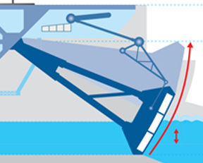
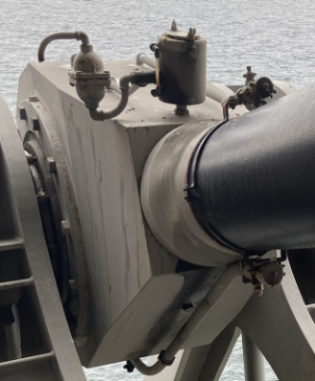
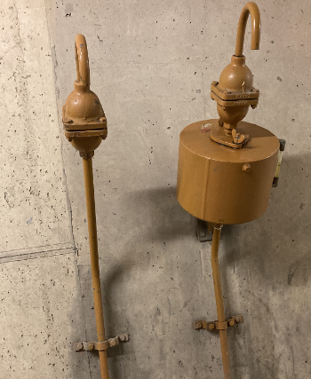
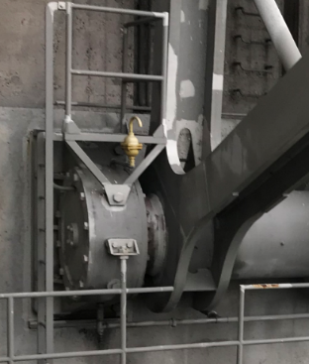
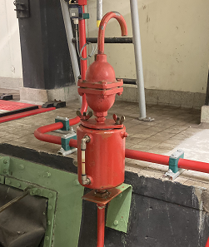
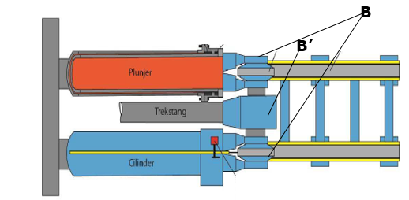
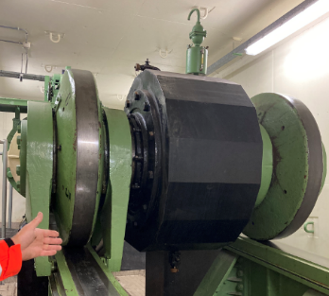
Scope (2): draaipunten smeersysteem
B
B’
A
C
G
D
E
F
C
D
G
Scope:
Verbeteren en vervangen olie smeersysteem C en D;
Vervangen leidingwerk, chroom VI houdende verflaag en asbesthoudende pakkingen oliepotjes; oliesmeersysteem B’ en G;
Vervangen smeervet draaipunten B, E en F;
Vervangen stopbuspakking en smeerolie draaipunten B’, C, D en G;
B en B’

Slide 12
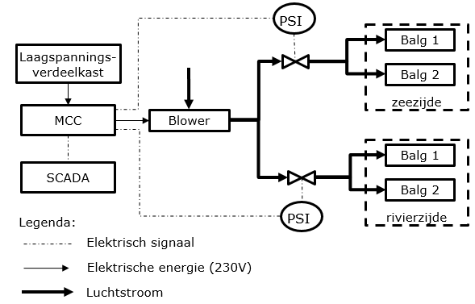
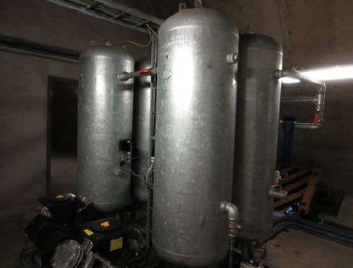
Scope(3): perslucht systeem
Ontwerpen en vervangen persluchtsysteem;
Benodigde aanpassingen SCADA systeem doorvoeren.
Huidige persluchtsysteem
Concept ontwerp

Slide 13
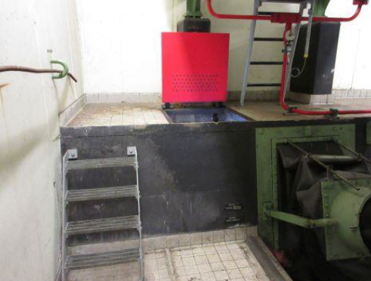
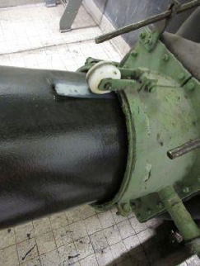
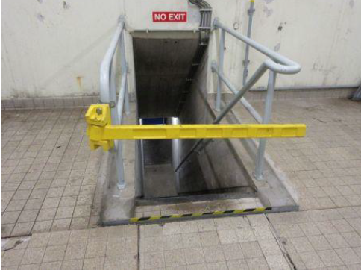
Scope (4) machinekamer
Herstel: tegelwerk, wanden, kit;
Vervangen: geleidingswielen stofhoezen, deksels kabelgoten;
Machineveiligheid: trappen en leuningen;
Verven: wanden en plafond;
Verwijderen: loze leidingen

Slide 14
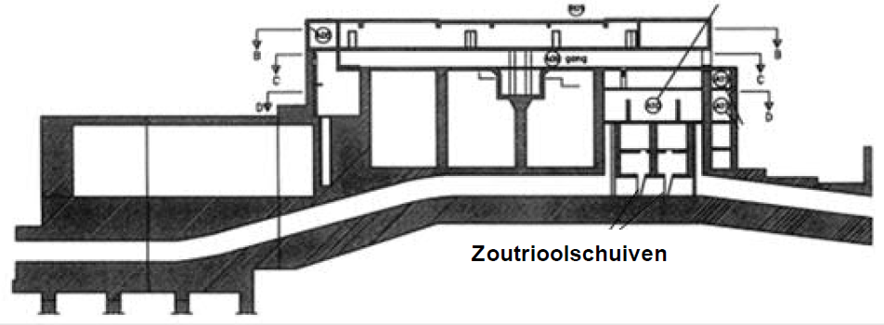
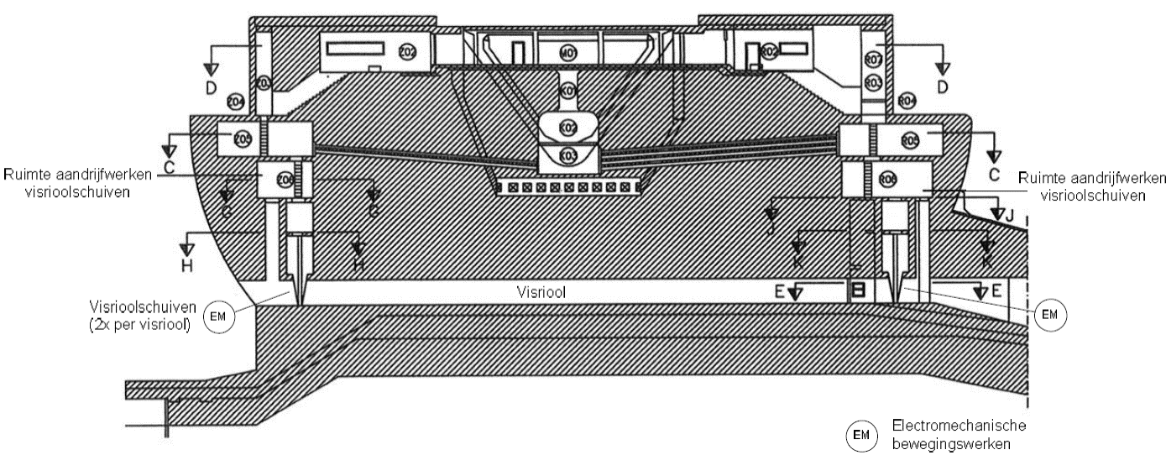
Scope (5a)
Vis- en zoutriolen

Slide 15
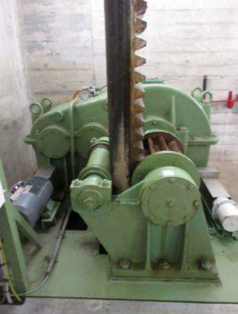
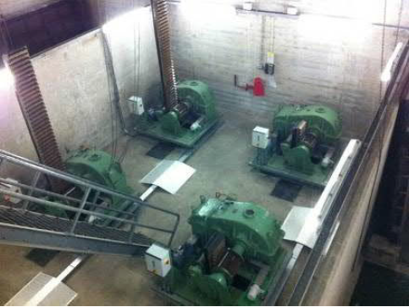
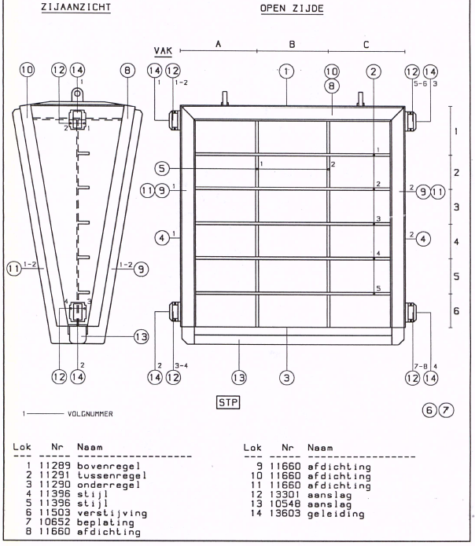
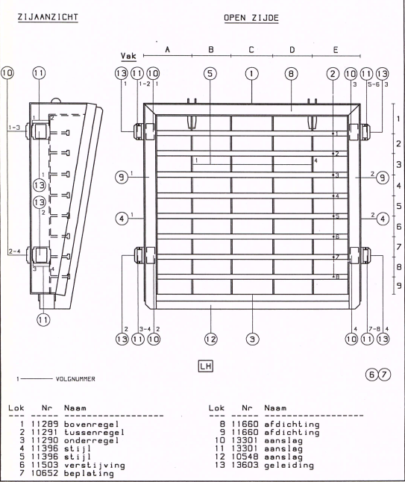
Scope (5b):
Vis- en zoutriolen
Vervanging: conservering schuiven, Anodes op schuif, rubber afdichtingen op schuiven, geleidingsblokken op schuiven, bouten, Tandwielkast olie, oliepompen aandrukrollen;
Revisie: verbinding tandheugel - A-frame, verbinding A-frame – schuif;
Herstel: betonnen sponning
Machineveiligheid: afschermen beknellingspunten bewegende delen;
Inspectie: Stalen delen, rubberen afdichtingen, anodes, geleidingsblokken, tandwielkasten, tandheugel, betonnen koker (chloride bepaling); betonnen sponning;

Slide 16
Aanbestedings methode
Aanbestedingsprocedure | EU Niet-openbare procedure
Contractvorm | Design & Construct obv UAV-GC 2005

Slide 17
Aanbestedingsplanning en mijlpalen
Activiteit | Data
Publicatie NVI aanmeldingsfase | 29-11-2023
Ontvangst verzoek tot deelneming | 7-12-2023
Verzenden selectiebeslissing | 19-01-2024
Inlichtingenbijeenkomst inschrijvingsfase | 28-02-2024
Publicatie NVI inschrijvingsfase | 27-03-2024
Ontvangst van de inschrijvingen | 10-04-2024
Verzenden gunninsgbeslissing | 03-06-2024
Verzenden opdracht | 15-07-2024

Slide 18
EMVI / BPKV
Twee criteria kwaliteit:
Efficiënte werkprocessen
  Inrichten van (herhalende) uitvoeringsactiviteiten
  Afstemming activiteiten met vaste onderhoudsaannemer
Beschikbaarheid object
  1. Optimaliseren onderhoud
Beoordeling middels M.A.R.K – methode (Meerkleurig Argumentatief ReferentieKader)

Slide 19

Vragen

